Slide 1
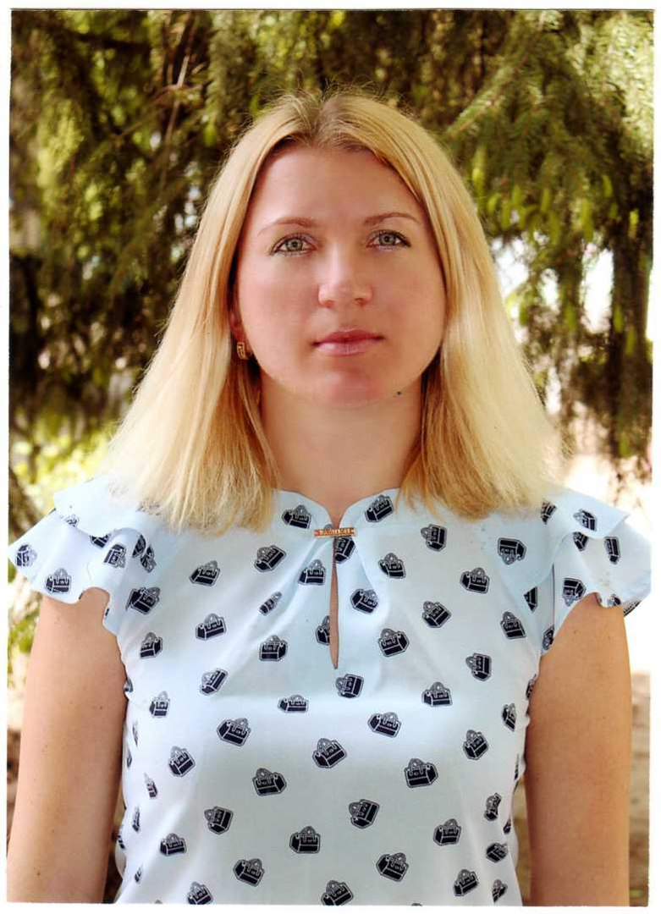
Вчитель-логопед комунального комбінованого дошкільного навчального закладу № 235
Кожухарь Катерина Володимирівна

Slide 2
Відомості про педагога
Дата народження: 11 березня 1985 року.
Посада: вчитель-логопед
Освіта:
2007 рік - Інститут ділового адміністрування.
2015 рік - Дніпропетровський національний
університет імені Олеся Гончара.
Педагогічний стаж: 3 роки 10 місяців.
Кваліфікаційна категорія:
спеціаліст другої категорії.

Slide 3
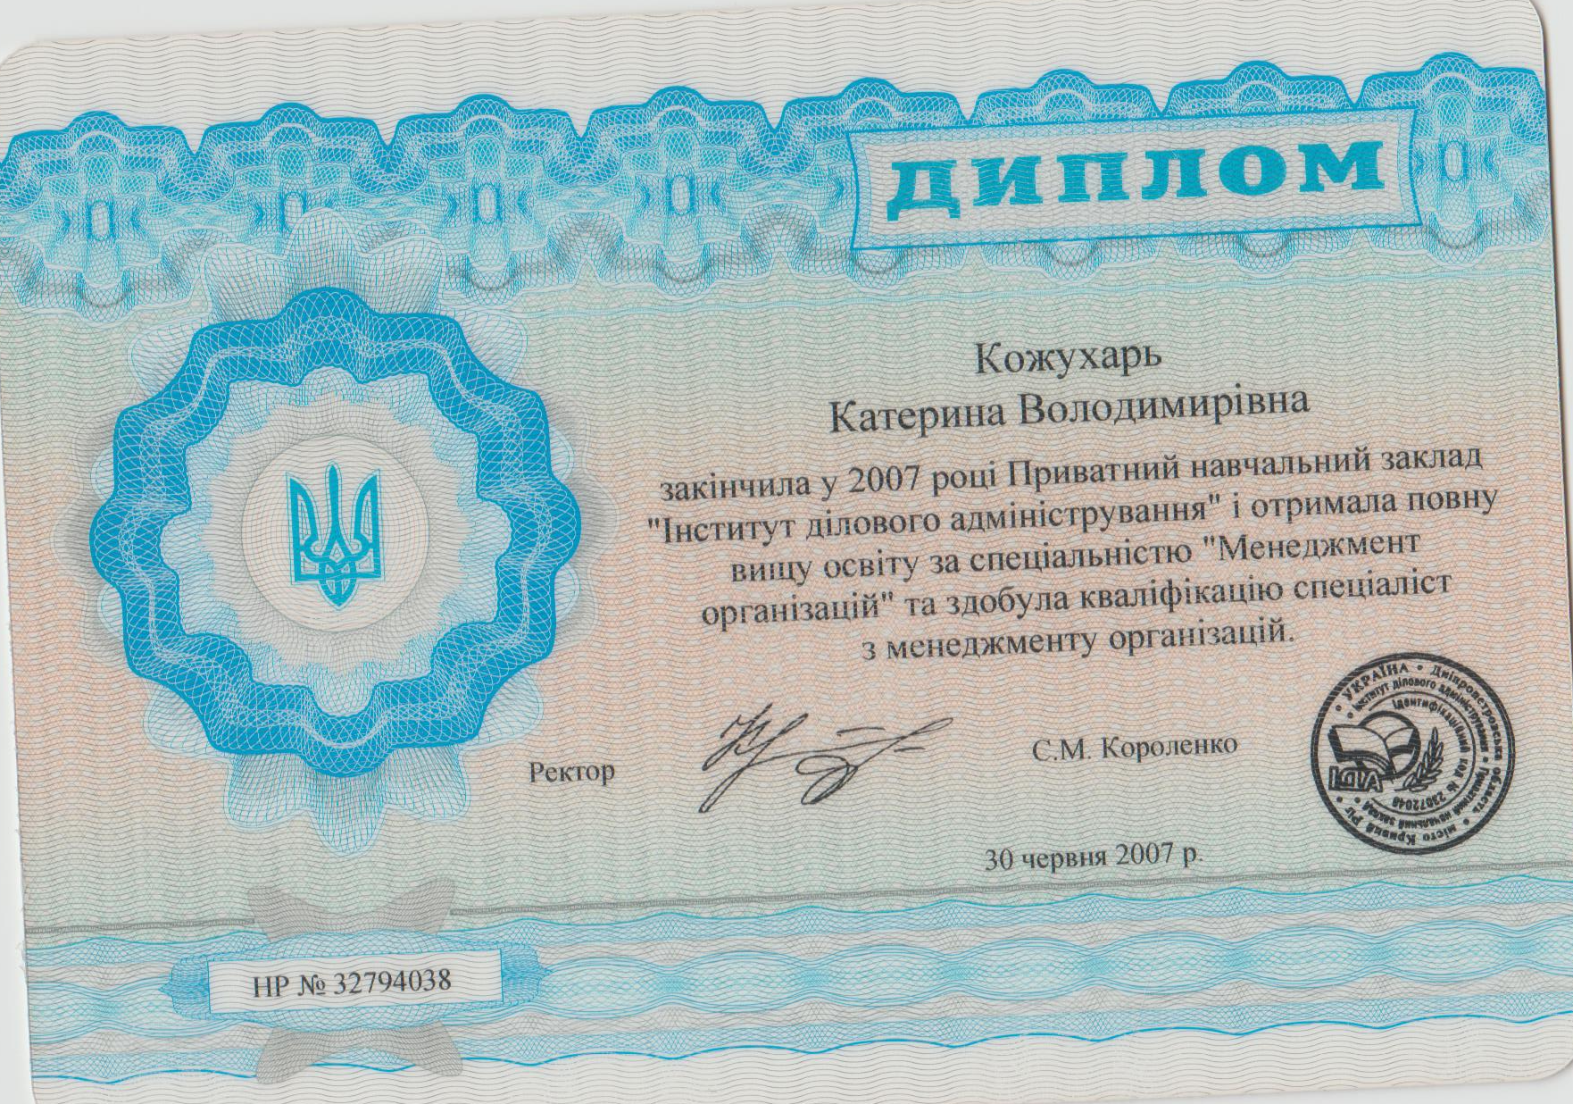
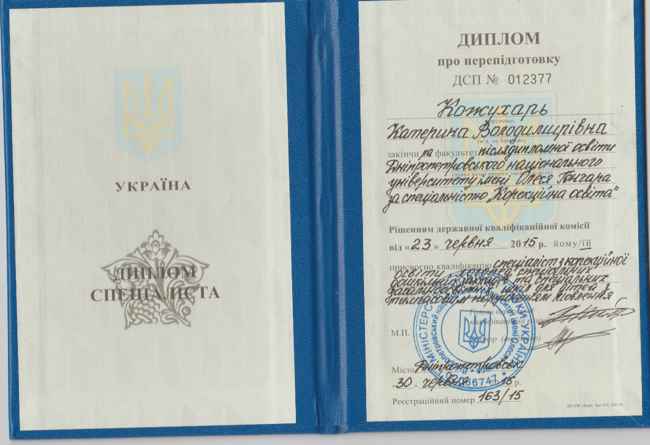

Slide 4
Проблемна тема:
Формування пізнавальної активності у дітей з порушенням мовлення через різні форми навчання.

Slide 5
Пріоритетні завдання:
подолання порушень усного мовлення;
розвиток усіх видів мовленнєвої діяльності;
формування фонетико-фонематичної, лексико-граматичної сторін мови, зв'язного мовлення;
формування комунікативних умінь;
розвиток мовленнєвої, загальної та дрібної
моторики;
вироблення навичок свідомого сприймання
та розуміння зверненого мовлення;
розвиток просодичної сторони мовлення
(темп, ритм, тембр, сила голосу);
розвиток психічних процесів
(пам’яті, мислення, уваги).

Slide 6
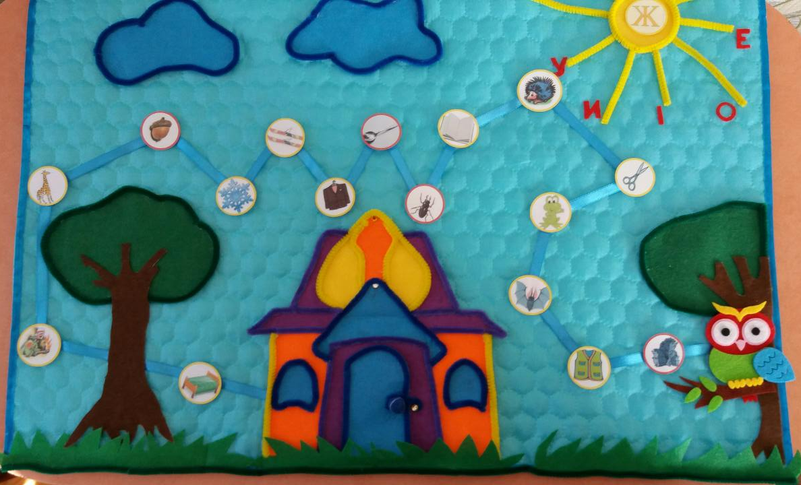
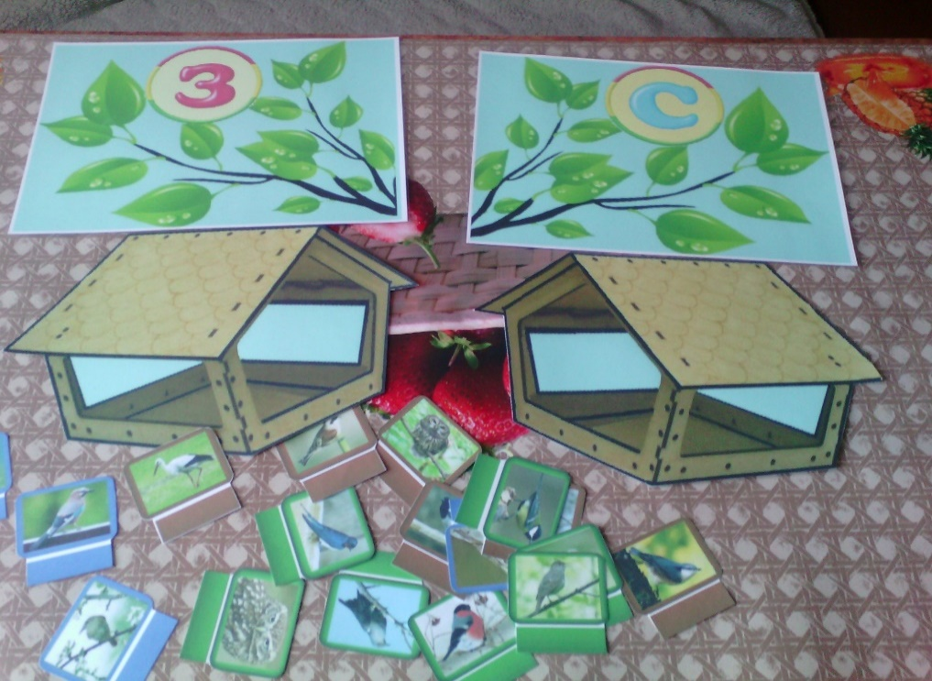
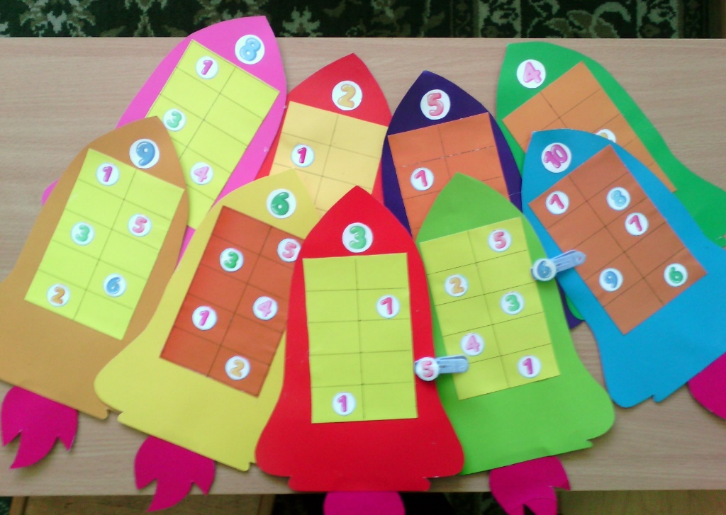
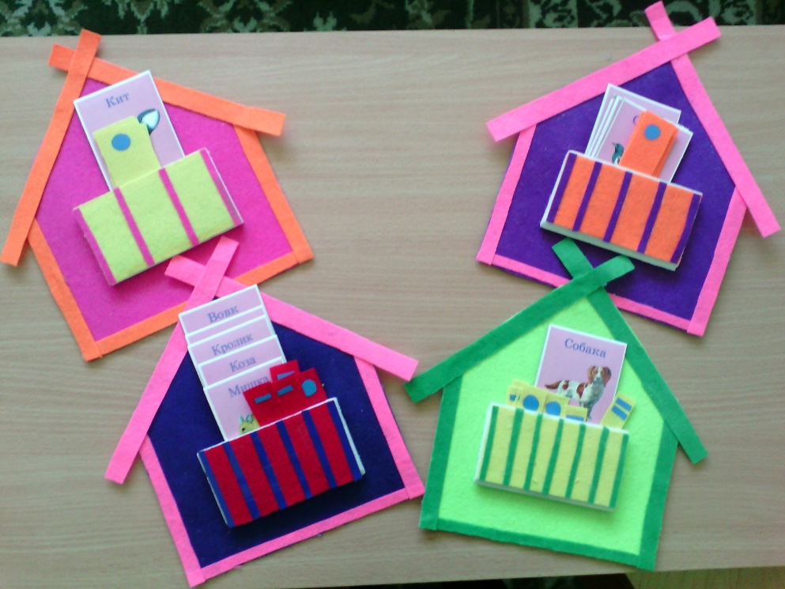

Slide 7
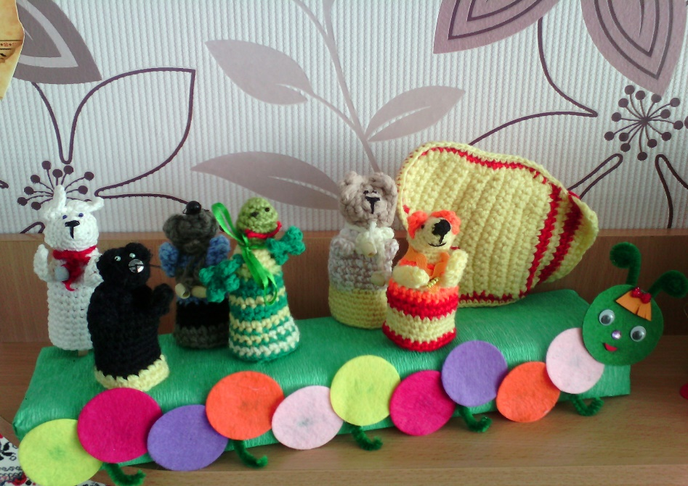
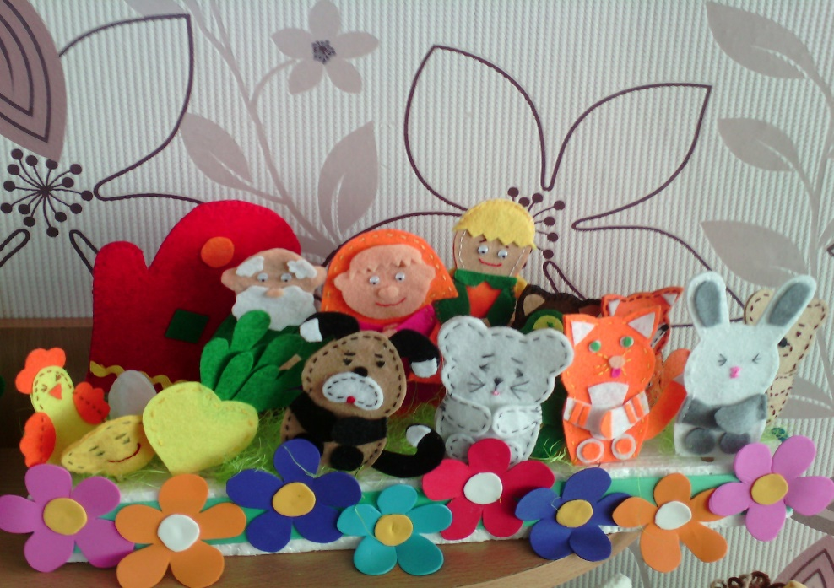

Slide 8
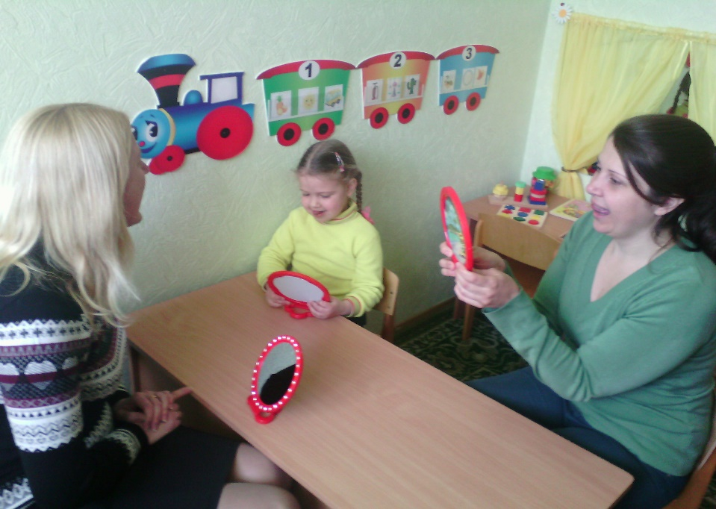
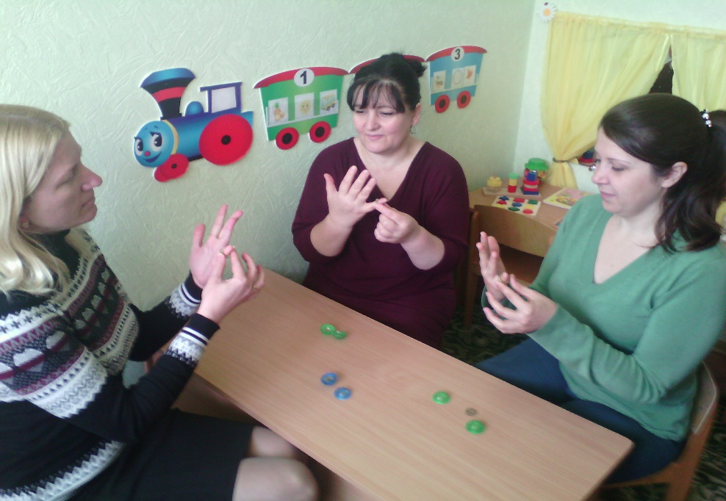
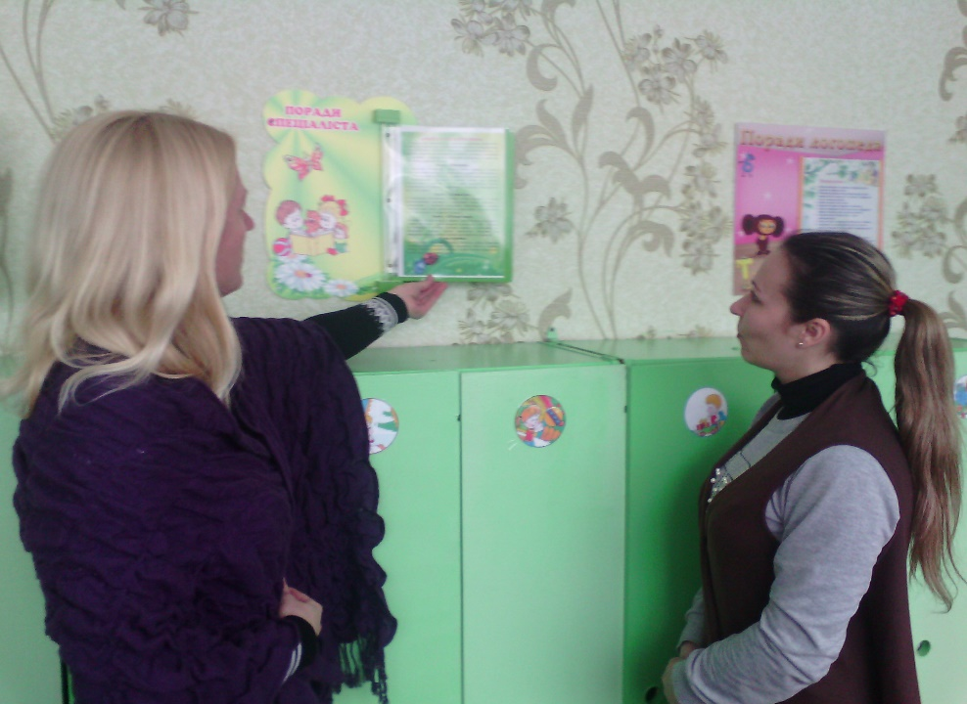
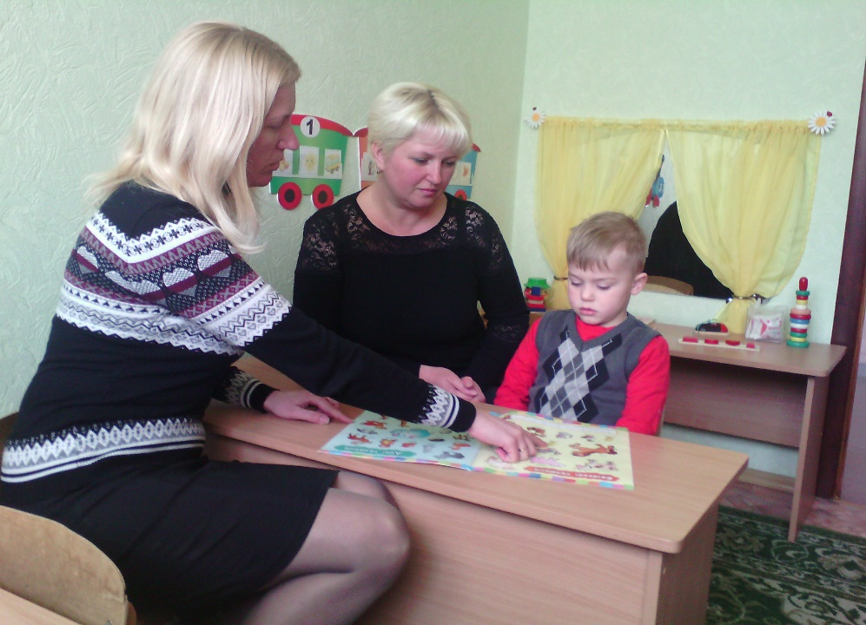

Slide 9
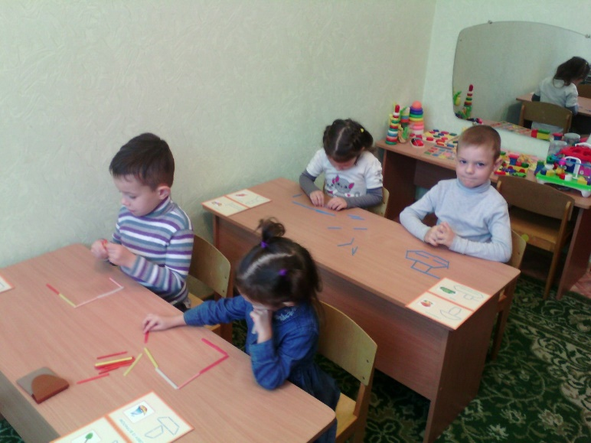
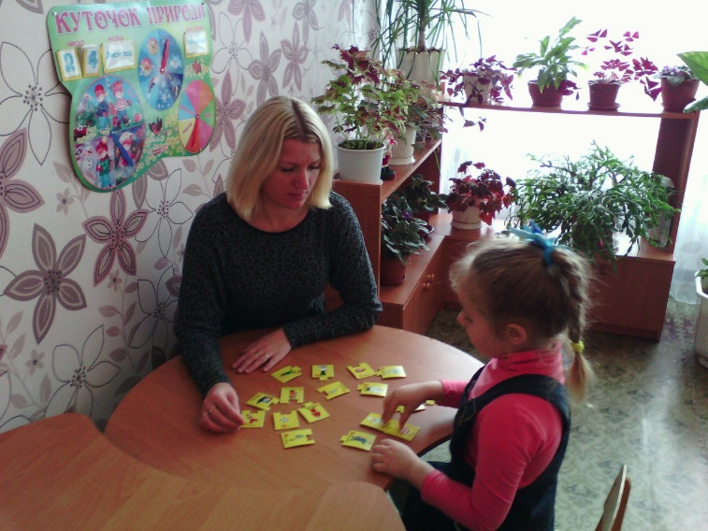
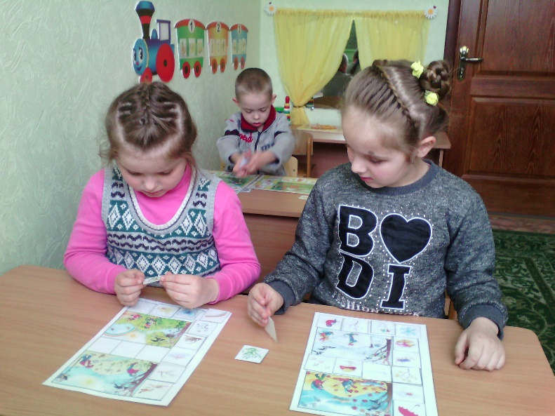
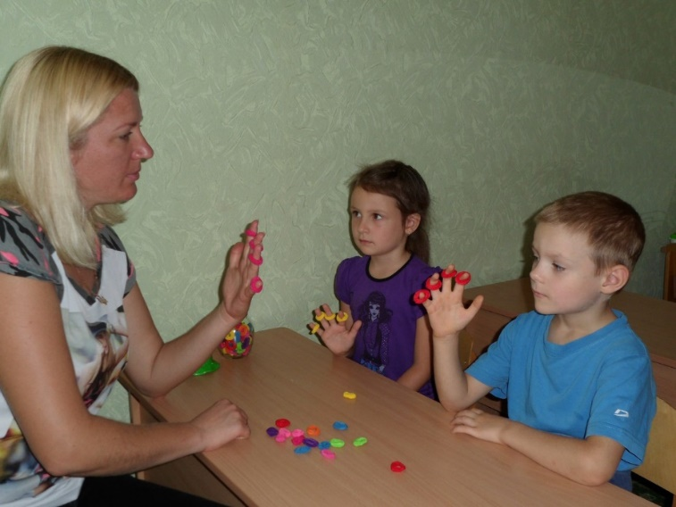

Slide 10
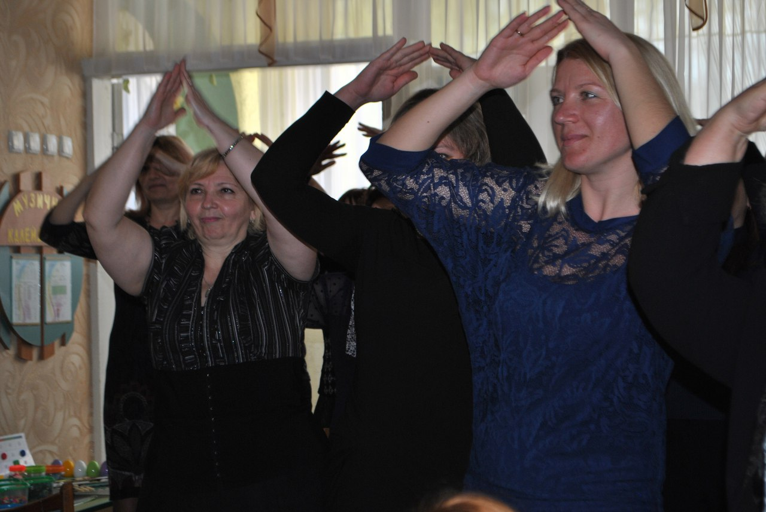
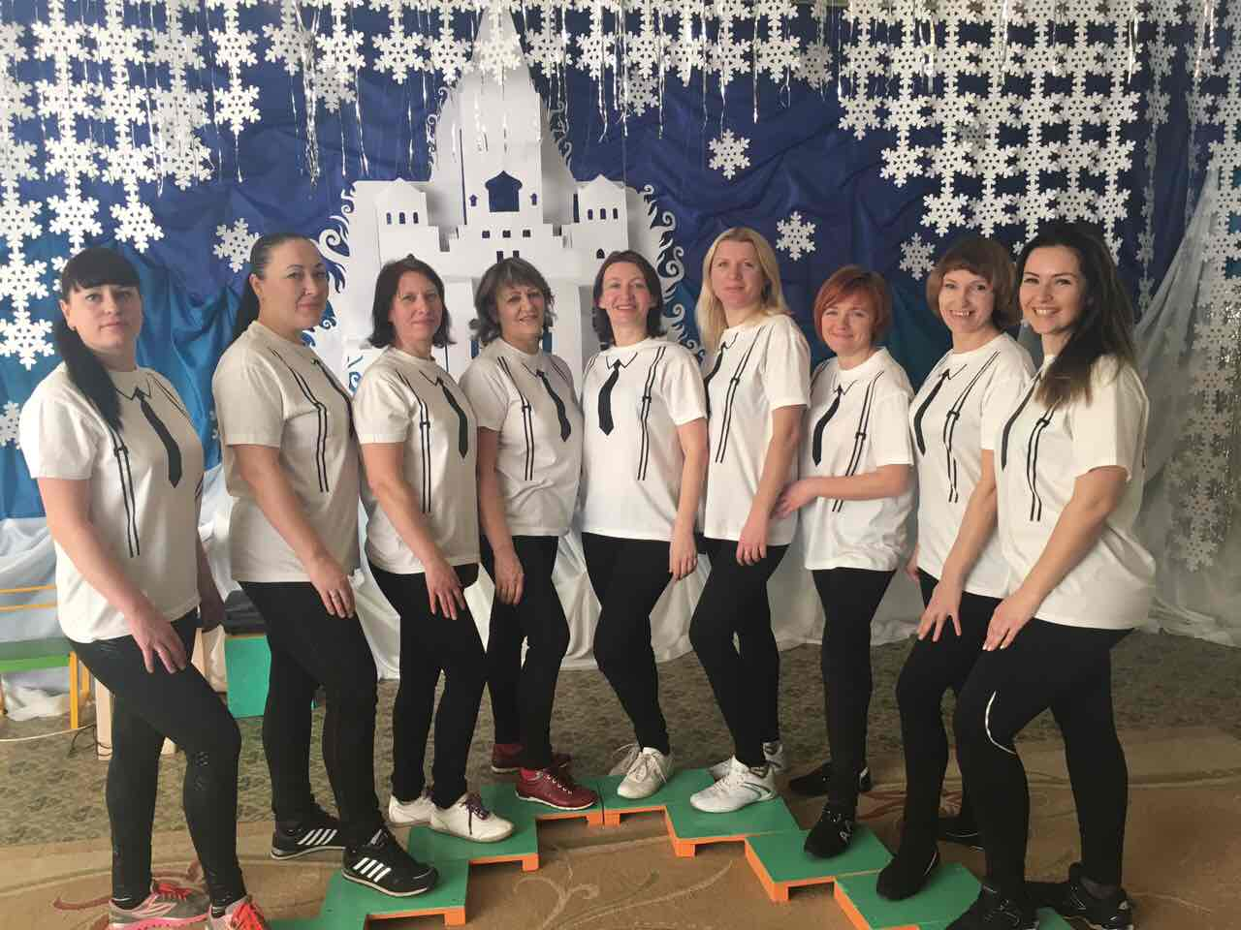
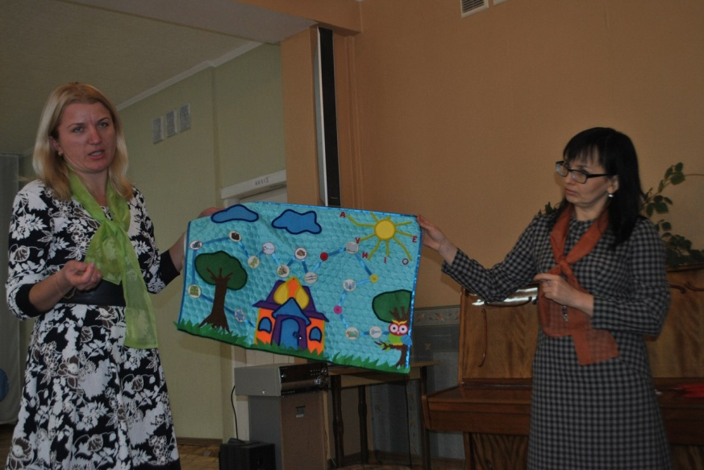
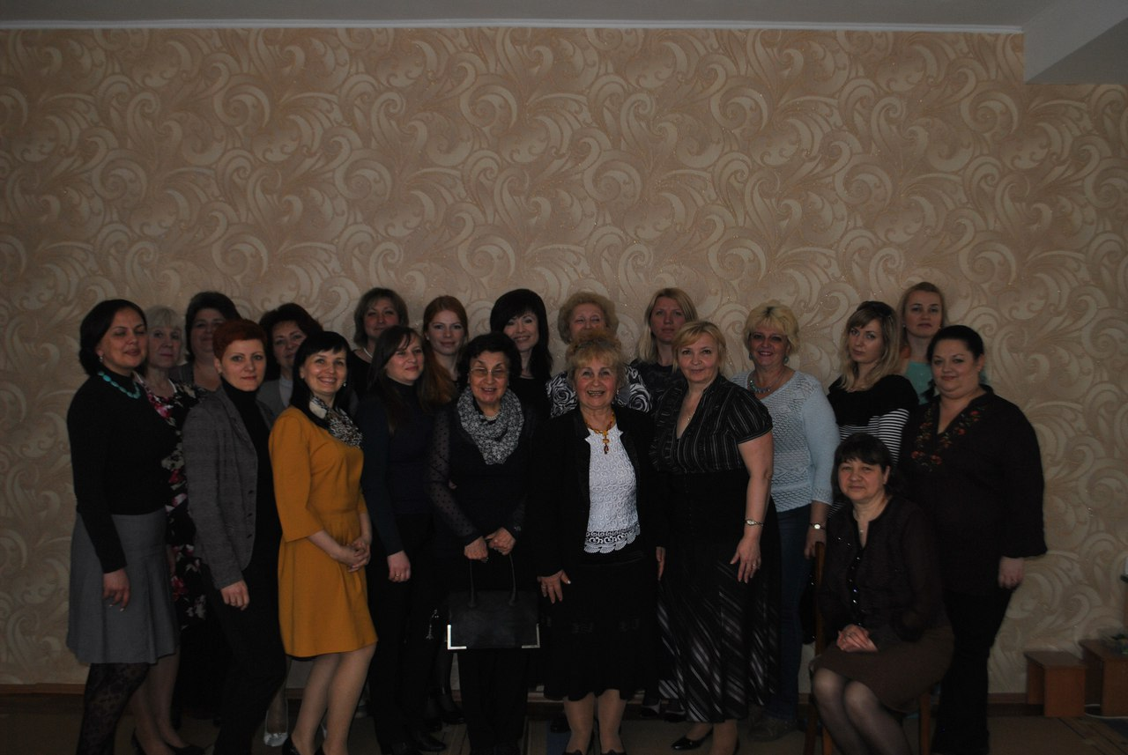

Slide 11
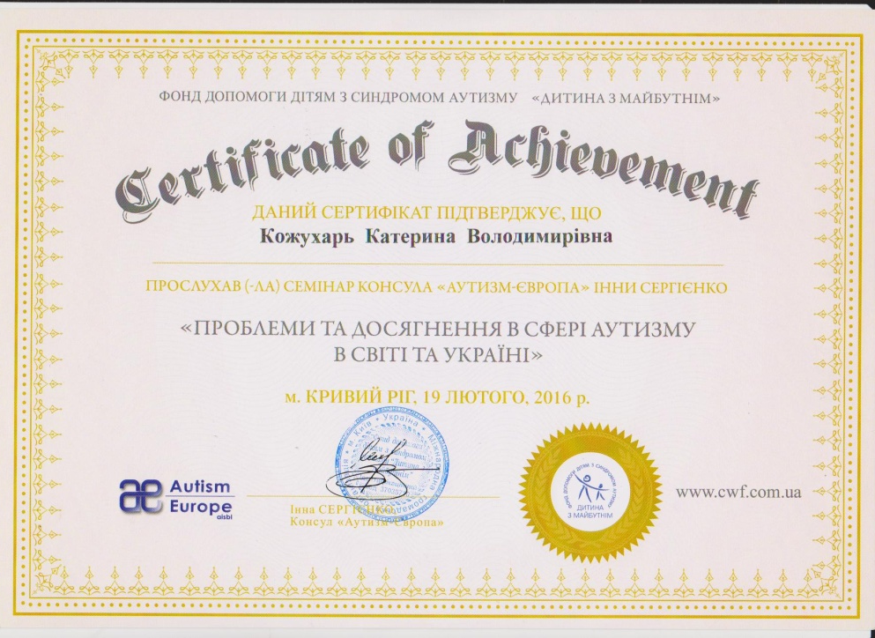
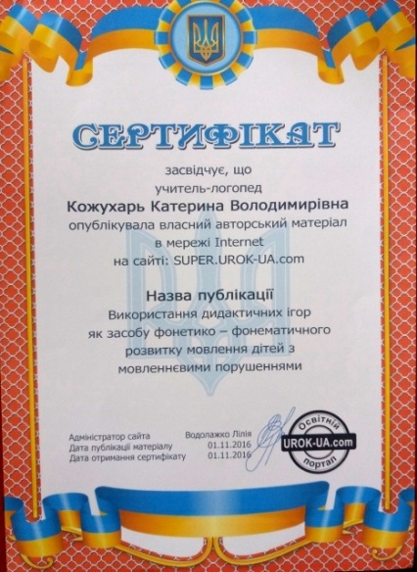
Підвищення кваліфікаційного рівня

Slide 12
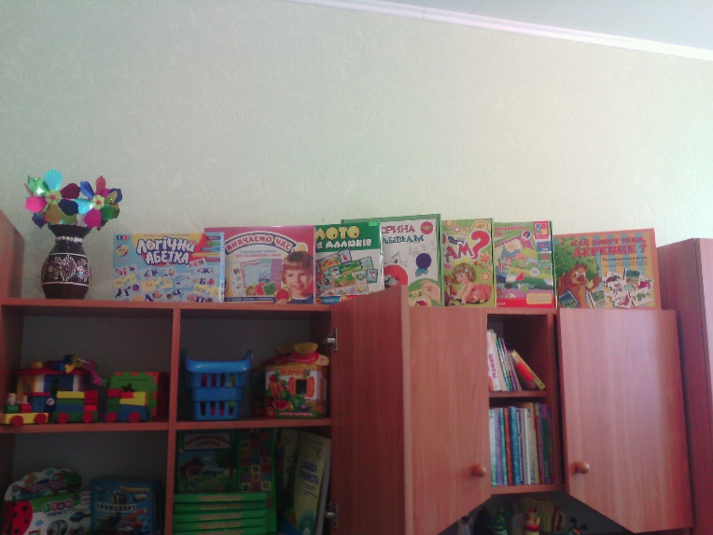
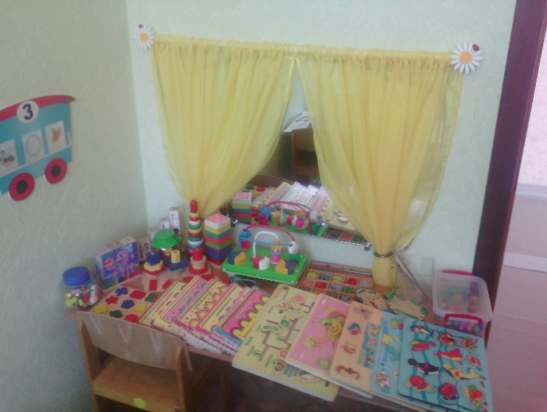
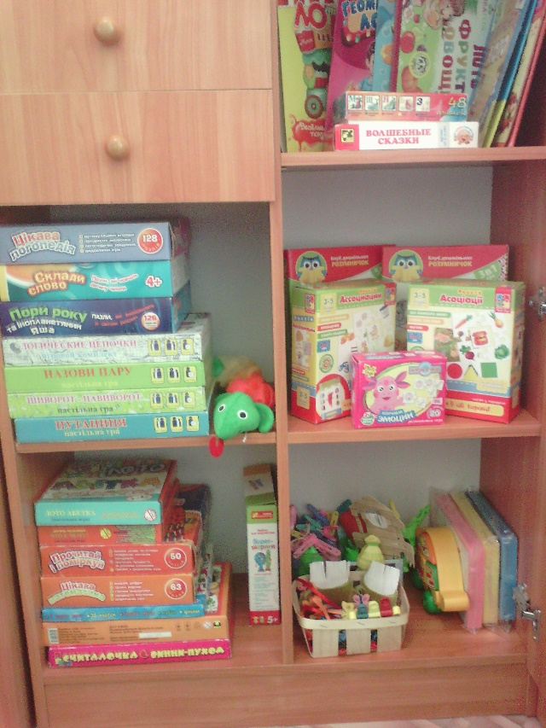
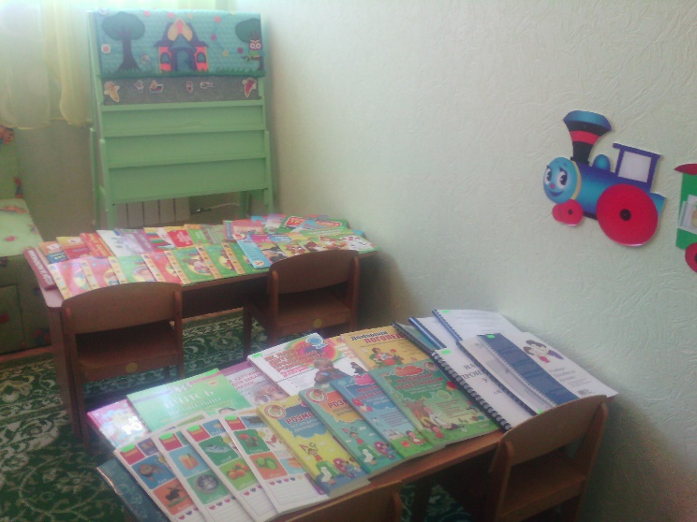
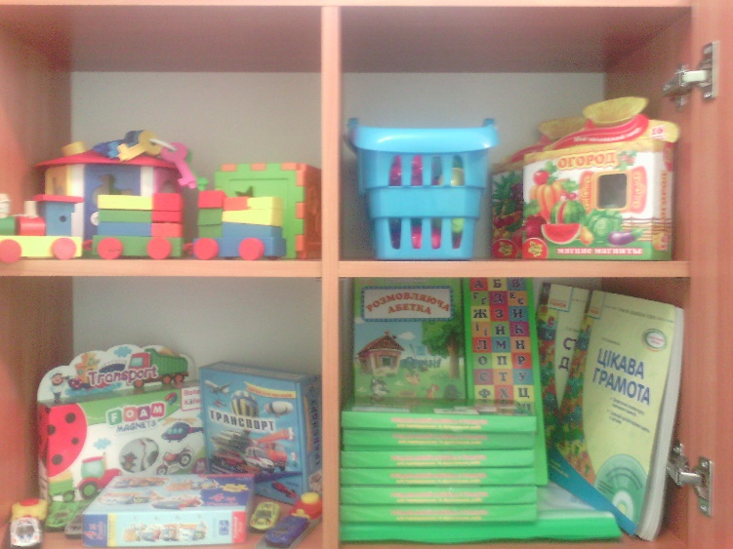
Логопедичний кабінет

Slide 13
Я-вчитель-логопед!
І це важлива грань мого життя.
Моя робота-це театр, в якому діти-це маленькі актори, а вчитель-логопед-головний режисер.
І правильно говорити-
це наша перемога.

Slide 14
Дякую за увагу!

